Slide 1

NOMES
APRESENTANDO-SE
Notes:
Traduções: Nomes - names
Apresentando-se - Introducing yourself
Se Apresentando - Informal
form
Verbo: Apresentar (Introduce)
Ex: Meu nome é... ( My name is...)
você pode se apresentar ? (Can you introduce yourself?)

Slide 2
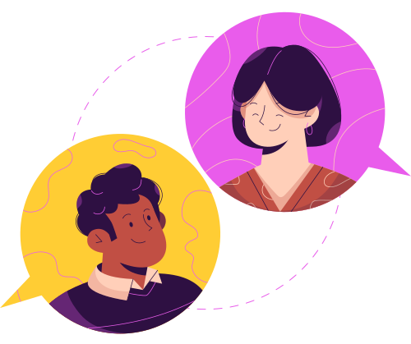
QUAL É O SEU NOME ?
SER = TO BE DEFINITIVE
ESTAR = TO BE NOT DEFINITIVE
Notes:
Tradução: Qual = what
É = is
O = The
A = The (Female)
Seu = your
Sua = Your (Female)
Nome = name
Como você se chama?
Como é seu nome ?
Verbos: Ser (to be), Chamar (to Call)
Explicação:
You can choose the one that is easiest for you, all three forms are very common.
Ex: Eu sou (I am). Eu me chamo ("I call myself") one another comum form

Slide 3


CONVERSAÇÃO:
OI QUAL É O SEU NOME?
OLÁ, MEU NOME É GABRIEL
Notes:
Tradução: Oi\ Olá = Hi\Hello
Meu = My
Minha - My (Female)
Verbos: Conversar
Explicação:
Conversação → Conversation
Educação → Education
Informação → Information
Nação → Nation
Tradução → Translation
Comunicação → Communication
Revolução → Revolution
População → Population
Organização → Organization
Exploração → Exploration
Many words ending in -tion in English correspond to words ending in -ção in Portuguese. This makes it easier to memorize and recognize vocabulary.
Ex: Eu converso com você (I talk with you)

Slide 4

NOME COMPLETO
PRIMEIRO NOME
SAMUEL LUCAS SILVA DA COSTA
NOME DO MEIO
23/08/1995
Samuel Lucas Silva da Costa
SOBRENOME
DATA DE NASCIMENTO
Notes:
Tradução:
Primeiro nome - first Name
Nome do meio - middle name
Data de nascimento - Date of birth
Sobrenome - surname
Nome de Família - Family Name

Slide 5
RESPOSTA:
QUAL É O SEU SOBRENOME?
MEU SOBRENOME É DANTAS
Notes:
Carro - Car "Kaho"
Caro - Expensive
Verbos - Responder
Ex: Eu respondo ele (I answer him)

Slide 6
APRESENTAÇÃO:
APRESENTANDO-SE E APRESENTANDO OUTRAS PESSOAS
Notes:
Apresentando outras pessoas - introducing other people

Slide 7
APRESENTANDO-SE:
SOU = TO BE IN THE PRESENT CONJUGATION FOR "I"
OLÁ, MEU NOME É...
OU
OI, EU SOU...
Notes:
Ou = Or
Eu = I
Sou = am
Ex; Eu sou Brasileiro (I'm Brazilian)

Slide 8
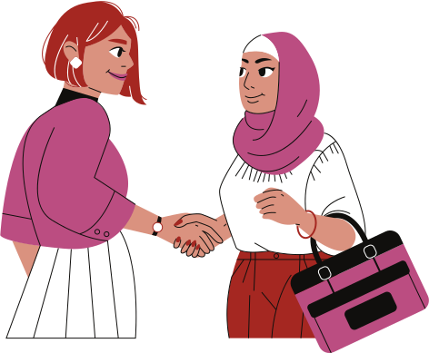
PRAZER EM CONHECER VOCÊ
Notes:
Prazer = pleasure
Em = in
Conhecer = meet
NH = Ñ ( In Spanish)
você = you
Prazer em conhecer você - nice to meet you
Verbos: Conhecer
Ex: Eu não Conheço ela ( I don't know her)

Slide 9
OLÁ, MEU NOME É MARINA, QUAL É O SEU NOME?
MEU NOME É GABRIEL
PRAZER EM CONHECÊ-LO!
PRAZER EM CONHECER VOCÊ TAMBÉM!
Notes:
conhecê-lo - male
conhecê-la - female
também - too
Explicação: Conhecê-lo(la) are formal forms

Slide 10
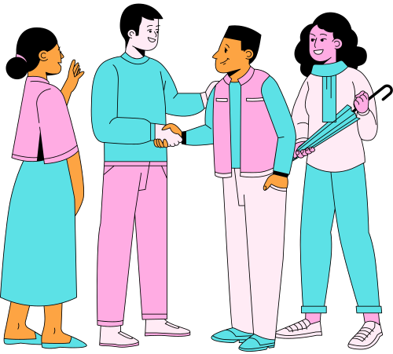
APRESENTAR OUTRAS PESSOAS

Slide 11

GABRIEL, ESSA É A MARGO
MARGO, ESSE É O GABRIEL
PRAZER EM CONHECER VOCÊ, GABRIEL!
PRAZER EM CONHECER VOCÊ, MARGO!
Notes:
Essa = This (female)
Esse - This (Male)
In Portuguese you will find many words with gender, this can make things a little difficult, but don't worry, I'll be here to help you ;)

Slide 12
FRASES ÚTEIS:
DEIXE-ME APRESENTAR PARA VOCÊ MEU AMIGO
ESSE É MEU IRMÃO
Notes:
Frases Úteis - Useful Phases
Deixe = To let
Para - for
Amigo - Friend
Irmão = Brother
Verbos: Deixar (To let)

Slide 13

TAREFA
Notes:
Tarefa - Homework
Trabalho de Casa
Verbos: Trabalhar (To work)
Ex: Eu Trabalho hoje ( I work today)

Slide 14

COMEÇAR USAR O DUOLINGO
Notes:
Começar - to start
usar - to use
Ex: Eu começo as aulas de português (I start Portuguese classes)

